Slide 1
KEY H(A)UNT
Programmierprojekt FS 2023 - Gruppe 7
Notes:
intro Lukas

Slide 2
CONTENTS
About the game idea & mockup
Projektplan
Server - Client aufgaben
Software requirements
Notes:
lukas

Slide 3
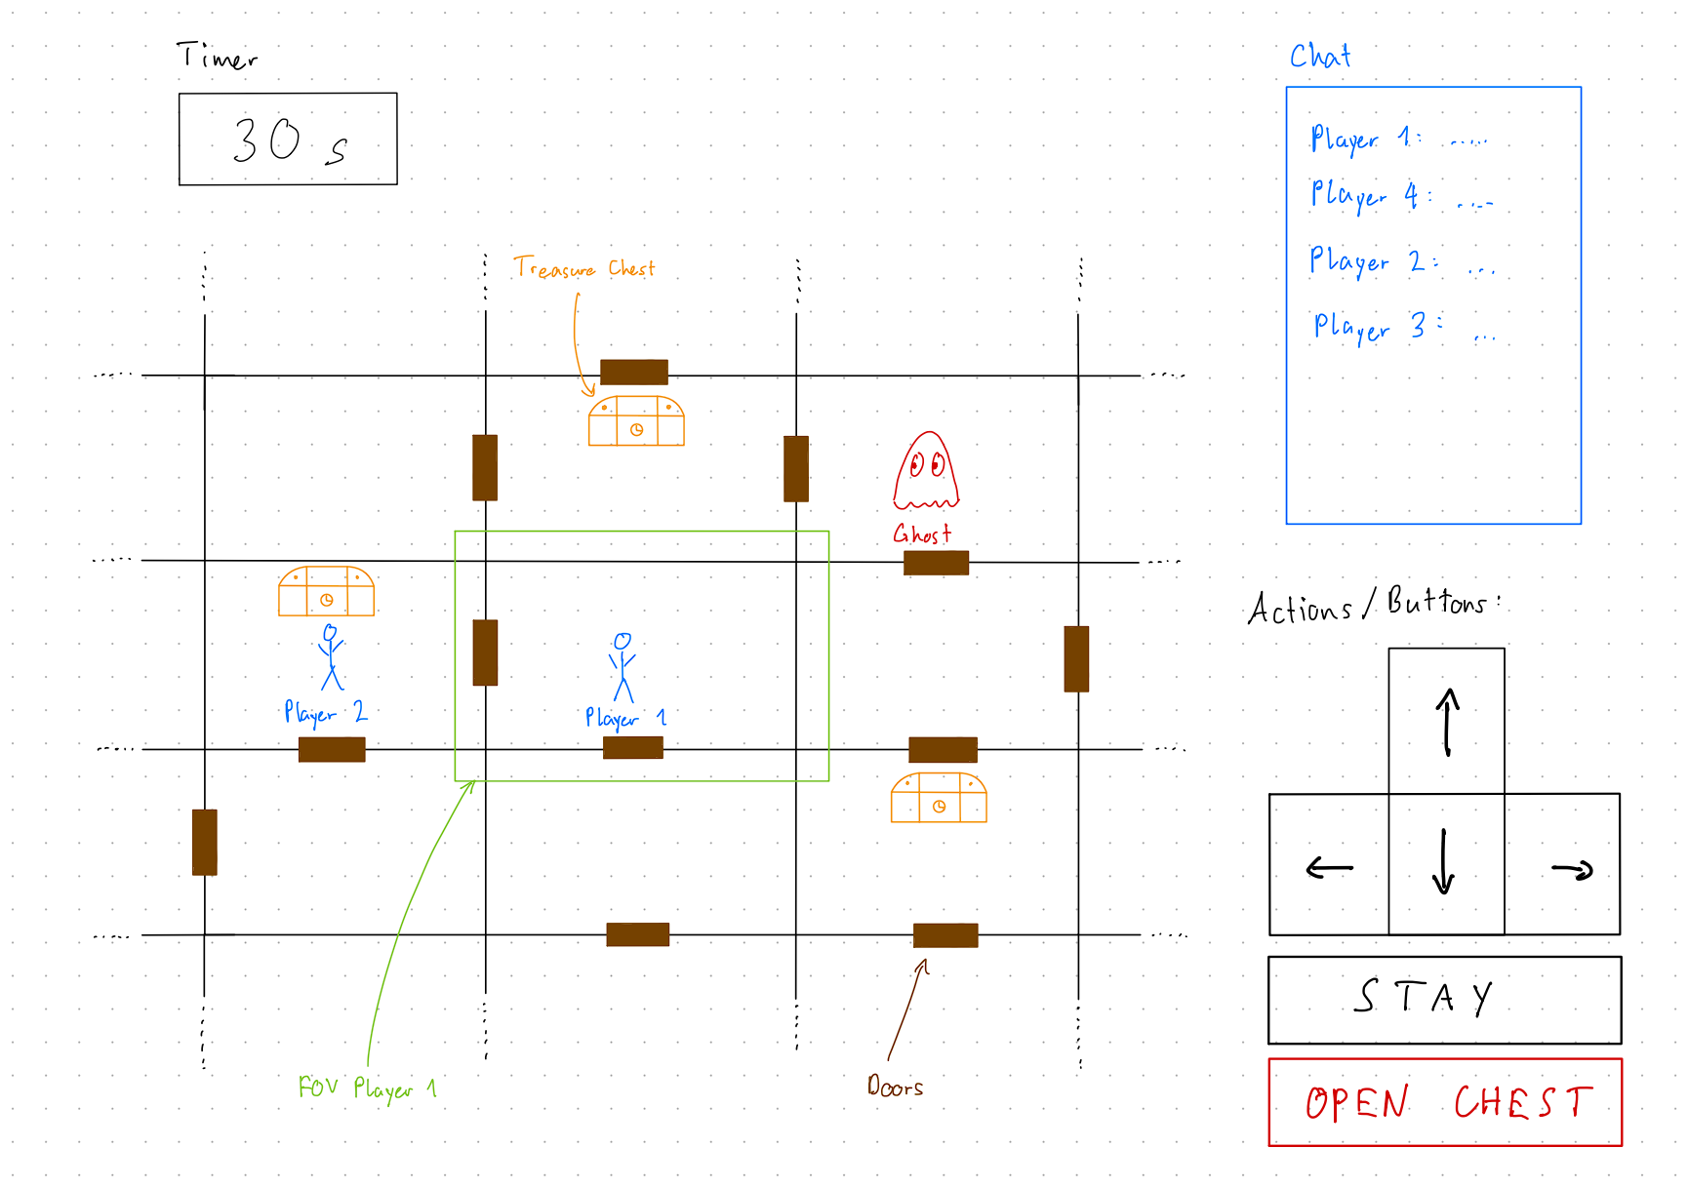
Mockup
Timer
Action Buttons
Chat
Treasure Chests
Doors
Notes:
Sevi
Rundenbasiert
Eine Map/Grid/Maze mit Zimmern, zufälliger Spawn
Spieler sind entweder “humans” oder “ghosts”
Ziel Humans: Keys finden und “fliehen”
Ziel Ghosts: Humans zu finden und “haunten”
Jeder Spieler ist in einem Zimmer und sieht nur das Zimmer
Mehrere Handlungsmöglichkeiten:
Türe öffnen
bleiben
Chest öffnen/ cobweb entfernen

Slide 4
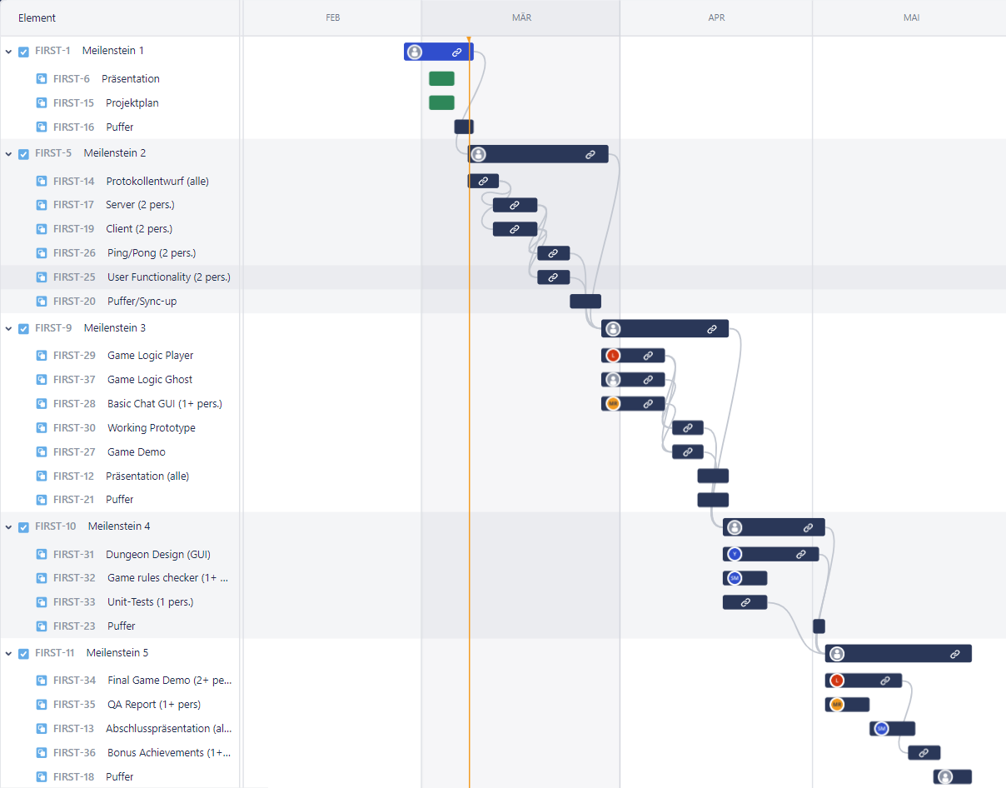
Projekt-
plan
Notes:
Michel Romancuk
Alle arbeiten am Protokollentwurf, weil es hier um die Kommunikation geht und es deswegen wichtig ist, dass jeder versteht, wie es funktioniert. Jedoch sind jeweils 2 verantwortlich für Client und Server. Ziel ist, dass alle verstehen, wie Server/Client funktioniert. Bei kleineren Sub-Tasks wird die Arbeit mehr parallelisiert, weswegen Ping/Pong und User Functionality von 2 Teams erledigt werden. In den weiteren Meilensteinen versuchen wir so parallel wie nur möglich zu arbeiten. Bei jeder Aufgabe weisen wir die Verantwortung einer Person zu. Zweck davon ist, dass wir einen "Shot-Caller" haben, der Deadlines einhält und Strenge aufbringt. Dies wechselt regelmäßig, damit wir kein Free-Riding ermöglichen. Wir haben in jedem Meilenstein einen Puffer eingeplant und nutzen diesen auch zum Synchronisieren sowie Spielmechaniken zu besprechen.

Slide 5
Server/Client
Server:
Sendet Client Infos über Zimmer (wie viele Türen, wo sind die Türen etc.)
Client:
sendet jede Runde Nachricht am Server welche Türe gewählt wird (north, south, east, west)
Protokollstruktur: <status><destination><command><params>
Beispiel: OK lobby1 move player4, north
Notes:
Server:
hat grid/map,
Info was für Items jedes Zimmer hat und wie viele Türen,
Location von jedem Spieler.
->sendet Info über das Zimmer an dem Client, mit einem GUI, und Timer
Client: Hat 15s um zu entscheiden, welche Türe er nehmen will und sendet die Wahl am Server
-> Falls keine Auswahl getroffen bleibt er im Zimmer
Server: relocated alle Spieler
->falls player in einem Zimmer mit keys landet ist er escaped.
->falls ghost und Spieler im gleichen Zimmer landen-> Spieler haunted

Slide 6
Requirement analysis
Server | Both | Client
Game Logic Data structures Maze structure Doors/chests Players/Ghost locations Game instances/Lobbys | Network Protocol Authentication Chat Timer | GUI Keystroke/Click event listener Command/Debug interface
Notes:
lukas

Slide 7
Danke für die Aufmerksamkeit!
Fragen?

